Slide 1
PRESENTASI SERTIFIKASI
ASISTEN PENGEMBANG WEB
MUH ARYA PANGESTU
Skema Sertifikasi: Junior Web Developer / Asisten Pengembang Web
Standar Kompetensi Kerja Nasional Indonesia (SKKNI No 282 Tahun 2016)
PROYEK UJI : SIPUS DIGITAL (Sistem Perpustakaan)

Slide 2
INFORMASI APLIKASI
Identitas Proyek & Teknologi yang Digunakan
2 / 12
NAMA PROYEK
SIPUS DIGITAL
Sistem Informasi Layanan Sirkulasi & Presensi Perpustakaan Digital
Tanggal Pembuatan : Oktober 2026
Basis Aplikasi : Web Portal Responsif (HTML5 Semantik & CSS3 Modern)
Target Pengguna : Pemustaka (Peminjam), Petugas Administrasi, & Asesor Penguji
Teknologi & Komponen yang Digunakan:
HTML5 Semantik
CSS3 Flex & Grid
JavaScript ES6
Canvas 2D API
Form & Media
Modern UI/UX
Algoritma Denda
Paraf Digital
SIPUS DIGITAL — Sertifikasi Kompetensi Asisten Pengembang Web (SKKNI 2016)
Muh Arya Pangestu

Slide 3
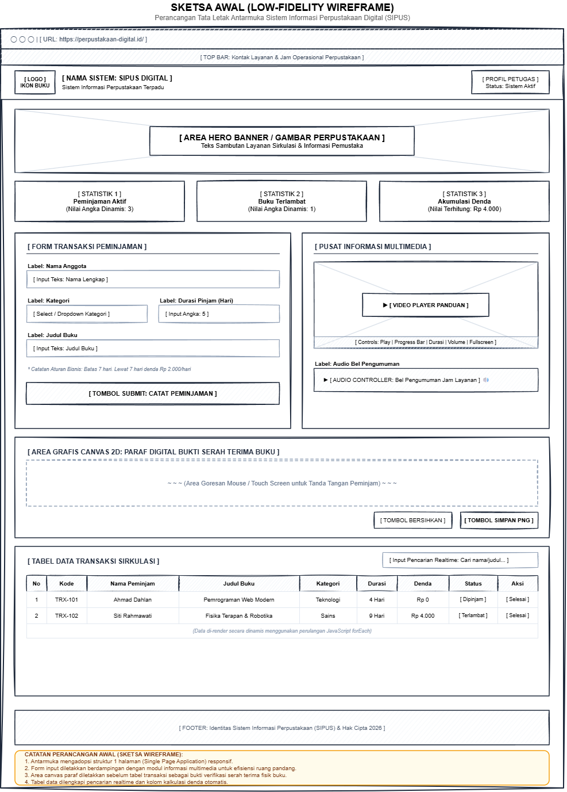
GAMBARAN UMUM
About SIPUS DIGITAL
3 / 12
Total Sirkulasi Buku
ABOUT
SIPUS DIGITAL
3+ Transaksi
Data peminjaman aktif & riwayat
SIPUS DIGITAL adalah sistem informasi sirkulasi perpustakaan berbasis web yang dibangun untuk membantu petugas dan pemustaka dalam memantau sirkulasi buku, perhitungan denda otomatis, dan verifikasi tanda tangan secara ringkas, akurat, dan cepat.
Aturan Maksimal Pinjam
7 Hari
Batas waktu bebas denda
Tarif Denda Otomatis
Rp 2.000 / Hari
Kalkulasi sekuensial real-time
Modul Tersedia : Form Peminjaman • Filter Real-Time • Canvas Tanda Tangan • Video Profil • Audio Bel
SIPUS DIGITAL — Sertifikasi Kompetensi Asisten Pengembang Web (SKKNI 2016)
Muh Arya Pangestu

Slide 4
ANALISIS KEBUTUHAN
Latar Belakang Masalah & Urgensi Solusi
4 / 12
01
02
03
Pencatatan Masih Manual
Keterlambatan & Sengketa Denda
Tidak Ada Bukti Autentikasi Fisik
Pencatatan sirkulasi manual di buku besar rawan salah tulis, tercecer, dan memakan waktu lama saat pencarian riwayat peminjaman pemustaka.
Penghitungan denda yang dihitung manual sering memicu selisih hitung antara petugas dan mahasiswa karena salah menghitung selisih hari pinjam.
Ketiadaan tanda tangan digital saat serah terima buku membuat verifikasi peminjam fisik sulit dibuktikan jika terjadi kehilangan koleksi.
SIPUS DIGITAL — Sertifikasi Kompetensi Asisten Pengembang Web (SKKNI 2016)
Muh Arya Pangestu

Slide 5
FITUR SISTEM
Solusi & Fitur Unggulan SIPUS DIGITAL
5 / 12
Form Peminjaman Terintegrasi
Kalkulasi Denda Otomatis
Validasi input lengkap (Nama, Kategori, Judul, Durasi) dengan peringatan visual dan auto-reset form setelah transaksi berhasil disimpan.
Sistem menghitung otomatis status Tepat Waktu atau Terlambat serta nominal denda (Rp 2.000/hari) berformat mata uang Rupiah standar.
Fitur Paraf Digital (Canvas 2D)
Pusat Multimedia Terpadu
Bukti goresan paraf digital interaktif dengan dukungan mouse & touchscreen ponsel, tombol Bersihkan Canvas, dan Unduh Paraf PNG.
Pemutar video profil perpustakaan lokal resolusi tinggi dan tombol audio bel sirkulasi pengumuman jam layanan.
SIPUS DIGITAL — Sertifikasi Kompetensi Asisten Pengembang Web (SKKNI 2016)
Muh Arya Pangestu

Slide 6
ARSITEKTUR KODE
Struktur Proyek & File Modular
6 / 12
index.html
Struktur Semantik
css/style.css
Tata Letak & Responsif
Struktur semantik HTML5 (<header>, <nav>, <main>, <section>, <form>, <canvas>, <table>, <footer>).
Desain antarmuka, CSS custom variables (:root), responsive Flexbox & CSS Grid, serta breakpoints media queries.
js/script.js
Logika Terstruktur
assets/img/
Gambar Banner
Logika pemrograman: state array, percabangan if-else, perulangan forEach, filter string, dan Canvas API 2D.
Aset visual banner perpustakaan beresolusi tinggi rasio 16:9 yang telah dioptimasi ukuran berkasnya.
assets/video/
Media Video Lokal
assets/audio/
Media Audio Lokal
Video profil layanan sirkulasi format WebM yang dapat diputar secara lancar tanpa dependensi internet.
Audio bel sirkulasi format WAV untuk simulasi lonceng jam layanan perpustakaan digital.
SIPUS DIGITAL — Sertifikasi Kompetensi Asisten Pengembang Web (SKKNI 2016)
Muh Arya Pangestu

Slide 7
LOGIKA PEMROGRAMAN
Alur Sekuensial & Percabangan Aturan Denda
7 / 12
Alur Eksekusi Sekuensial Program
Percabangan Aturan Denda (if - else)
1. Tangkap Event Form Submit:
Menghentikan reload bawaan browser via event.preventDefault().
2. Validasi Format & Kelengkapan:
Mengecek nilai kosong, format durasi numerik > 0, dan validasi kategori buku.
3. Eksekusi Fungsi Kalkulasi Denda:
Menghitung status dan nominal rupiah berdasarkan aturan bisnis perpustakaan.
4. Simpan ke Array & Render DOM:
Mendorong data objek transaksi baru ke array dan memanggil fungsi render tabel.
Logika evaluasi batas pinjam (maksimal 7 hari) dan tarif denda Rp 2.000 / hari keterlambatan:
// Aturan Bisnis Perpustakaan
const BATAS_HARI = 7;
const TARIF_DENDA = 2000;
let status = '';
let denda = 0;
if (durasiPinjam > BATAS_HARI) {
status = 'Terlambat';
const hariTerlambat = durasiPinjam - BATAS_HARI;
denda = hariTerlambat * TARIF_DENDA;
} else {
status = 'Tepat Waktu';
denda = 0;
}
// Format Rupiah Baku
const dendaRupiah = formatRupiah(denda);
SIPUS DIGITAL — Sertifikasi Kompetensi Asisten Pengembang Web (SKKNI 2016)
Muh Arya Pangestu

Slide 8
PENGOLAHAN DATA
Perulangan Array & Filter Pencarian Real-Time
8 / 12
Perulangan Dinamis (forEach)
Filter Pencarian Real-Time & Teks
• Iterasi Komprehensif:
Mengiterasi setiap objek transaksi di dalam dataPeminjaman secara dinamis.
• Manipulasi innerHTML:
Menghasilkan baris <tr> dan kolom <td> lengkap dengan badge status warna (Hijau = Tepat Waktu, Merah = Terlambat).
• Tombol Aksi Selesai:
Menyisipkan tombol interaktif untuk menandai pengembalian buku dengan konfirmasi SweetAlert2.
• Event Listener 'input':
Merespons setiap ketukan keyboard pengguna di kotak cari tanpa perlu menekan tombol submit.
• Normalisasi Huruf (.toLowerCase()):
Mengubah kata kunci dan nama peminjam ke huruf kecil agar pencarian bersifat case-insensitive.
• Metode String .includes():
Mengecek apakah nama peminjam atau judul buku mengandung substring kata kunci pencarian.
SIPUS DIGITAL — Sertifikasi Kompetensi Asisten Pengembang Web (SKKNI 2016)
Muh Arya Pangestu

Slide 9
GRAFIS & MULTIMEDIA
Pemanfaatan Canvas 2D & Media Lokal
9 / 12
GRAFIS INTERAKTIF
PROFIL PERPUSTAKAAN
AUDIO INTERAKTIF
HTML5 Canvas 2D
Pemutar Video Lokal
Audio Bel Pengumuman
• Area goresan tanda tangan / paraf digital serah terima buku.
• Menangkap pointer koordinat (mousedown, mousemove, mouseup, touchstart, touchmove).
• Fitur Clear Canvas & Download Gambar Tanda Tangan ke format file PNG transparan.
• Menggunakan tag bawaan HTML5 <video controls> yang responsif (100% card width).
• File video disimpan di assets/video/profil_perpustakaan.webm.
• Bebas dari ketergantungan koneksi internet dan API pihak ketiga (bebas CORS / error 404).
• Menggunakan elemen <audio> dan Audio API JavaScript.
• File audio format WAV berkualitas tinggi di assets/audio/bel_perpustakaan.wav.
• Dilengkapi tombol kontrol interaktif untuk simulasi pengumuman jam operasional perpustakaan.
SIPUS DIGITAL — Sertifikasi Kompetensi Asisten Pengembang Web (SKKNI 2016)
Muh Arya Pangestu

Slide 10
STANDAR KOMPETENSI
Matriks Pemenuhan 6 Unit Kompetensi SKKNI No 282/2016
10 / 12
No | Kode Unit SKKNI | Judul Unit Kompetensi | Bukti Nyata pada Proyek SIPUS DIGITAL
1 | J.620100.005.01 | Mengimplementasikan User Interface | Konversi wireframe mockup ke HTML5 semantik, CSS Flexbox & Grid responsif, dan palet warna Emerald-Gold.
2 | J.620100.015.01 | Mempersiapkan Kode Program | Struktur direktori modular (css/, js/, assets/), penamaan variabel camelCase, dan header deskripsi.
3 | J.620100.017.01 | Pemrograman Terstruktur | Struktur sekuensial form-to-table, percabangan if/else denda, dan perulangan forEach tabel transaksi.
4 | J.620100.016.01 | Menulis Kode Sesuai Guidelines | Standar indentasi 4-spasi, clean code, penamaan fungsi self-explanatory, dan lolos validasi HTML/CSS.
5 | J.620100.018.01 | Teks, Grafis & Multimedia | Canvas 2D paraf tanda tangan digital (ekspor PNG), video WebM profil layanan, dan audio WAV bel sirkulasi.
6 | J.620100.019.002 | Pustaka / Komponen Siap Pakai | Integrasi FontAwesome 6 icons, Google Font Outfit, SweetAlert2 modal dialog, dan Intl format Rupiah.
SIPUS DIGITAL — Sertifikasi Kompetensi Asisten Pengembang Web (SKKNI 2016)
Muh Arya Pangestu

Slide 11
PENGUJIAN & VALIDASI
Pengujian Responsif & Kualitas Source Code
11 / 12
Layar Desktop (> 1024px)
Tampilan Luas
Layar Tablet (768px - 1024px)
Tampilan Adaptif
Grid 2 kolom seimbang antara Form Sirkulasi dan Modul Media, tabel sirkulasi melebar penuh dengan pembacaan data yang nyaman.
Penyesuaian tata letak kartu KPI menjadi 2 kolom, form input tetap proporsional, dan canvas tanda tangan menyesuaikan lebar layar.
Layar Smartphone (< 768px)
Tampilan Mobile
Standar Kualitas Kode
Clean Code
Sistem tata letak berubah otomatis menjadi 1 kolom vertikal (mobile-friendly), menu navigasi responsif, dan touch-event canvas mulus.
Tidak ada error console JavaScript, semantic tags lengkap, pemisahan CSS dan JS eksternal, dan lolos uji W3C Markup Validation.
SIPUS DIGITAL — Sertifikasi Kompetensi Asisten Pengembang Web (SKKNI 2016)
Muh Arya Pangestu

Slide 12
KESIMPULAN & PENUTUP
Aplikasi SIPUS DIGITAL Siap Diuji
Antarmuka Pengguna Teruji : Desain profesional, konsisten, dan responsif di berbagai perangkat.
Logika Terstruktur & Akurat : Algoritma denda otomatis, iterasi data dinamis, dan manipulasi teks presisi.
Fitur Multimedia Mandiri : Canvas tanda tangan 2D, video profil lokal, dan audio bel tanpa ketergantungan luar.
Terima kasih kepada Dewan Asesor Penguji LSP / BNSP.
Sesi Demonstrasi Langsung & Wawancara Siap Dilaksanakan.
Presenter: Muh Arya Pangestu — Skema Asisten Pengembang Web

